Slide 1



TEMA 6.
LOS RRHH EN LA EMPRESA

Slide 2

UNIDAD 6: LOS RRHH EN LA EMPRESA
En esta unidad tendremos en cuenta:
Categorías profesionales en las pymes del sector del ciclo formativo de acuerdo con lo establecido en el convenio colectivo correspondiente
Necesidades de personal en las pymes del sector del ciclo formativo. Organigrama.
El coste del personal de acuerdo con los salarios de mercado en el sector en que se enmarca el ciclo formativo.
Liderazgo y motivación. La comunicación en las empresas del sector

Slide 3




En un buen PLAN DE RRHH…
Un buen empresario debe ser como un buen navegante,
capaz de hacer avanzar la nave,
armonizando vientos de diferentes direcciones.
Debe tener claro el rumbo deseado,
conocer el estado del mar, las características de la nave y
el personal que lleva a bordo,
teniendo siempre presente una visión estratégica.
Pasos del Plan de RRHH:
1. Determinar el número de personas necesarias.
2. Describir las funciones, tareas, responsabilidades y competencias de cada puesto.
3. Organigrama de la Empresa.
4. Conocer la normativa: Estatuto y convenio colectivo.
5. Establecer las condiciones de cada puesto de trabajo. Tipo de contrato y retribución.
6. Reclutamiento y selección.

Slide 4
ERRORES COMUNES EN UNA PLANIFICACIÓN ESTRATÉGICA DE POLÍTICA DE RRHH
Mala selección de personal. No elegir al personal apropiado para el desarrollo de las
diversas tareas que se ejecutan en la empresa, ya sea por carencia de experiencia,
aptitudes, o actitudes pueden acarrear pérdidas por fraude, pérdidas de clientes por mala atención, e incrementos en los costos por improductividades, aparte de poder llegar a generar problemas internos con el resto del personal o directivos por motivos disciplinarios.
Fallos en política de personal. Los fallos en materia de selección, dirección, capacitación, planificación de necesidades, motivación, salarios, premios y sanciones lleva con el transcurso del tiempo a disminuir tanto la productividad del personal, como la lealtad de estos para con la empresa, lo cual es motivo de aumento en la rotación de personal con sus efectos en los costos de selección y capacitación, niveles de productividad y satisfacción del
cliente y como resultante de todo ello la caída en la rentabilidad.

Slide 5

El incumplimiento liso y llano de obligaciones impositivas y laborales. La falta de
controles internos, de planificación, el descuido o improvisación, sumados a la falta de una correcta organización, como así también el pensar que sólo evadiendo impuestos y trabajando de manera irregular con los empleados, puede generar mayores ingresos en el corto plazo, pero pone en riesgo la capacidad de generación de beneficios sustentables en el largo plazo.

Slide 6
Definición y elaboración del plan estratégico
Todas las organizaciones públicas o privadas, con/sin ánimo de lucro, necesitan trazar y ejecutar un plan estratégico. Se convierte en la hoja de ruta indispensable para gestionar eficazmente la estrategia y de esta forma poder alcanzar la visión organizacional o corporativa.
Pasos clave para desarrollar el plan estratégico:
Establecer las definiciones de misión, visión y valores.
Realizar un análisis externo del entorno general: análisis PEST.
Analizar el entorno sectorial: las 5 fuerzas competitivas de Porter.
Elaborar el análisis interno: cadena de valor - Modelo de las 7S.
Trazar la matriz DAFO.
Identificar y seleccionar los retos estratégicos.
La planificación estratégica en las empresas debe constituirse como paso previo para la
elaboración del plan de negocio (business plan), normalmente con el mismo horizonte temporal - de 2 a 5 años, a partir del cual se desarrollará el presupuesto anual y los planes operativos.
Por tanto, los procesos de cotización y planificación deberán estar conectados coherentemente con la estrategia.

Slide 7
1.Organización de la empresa
Descripción de las tareas y responsabilidad de cada puesto de trabajo
Hay que distribuir las distintas tareas y responsabilidades entre los distintos puestos de trabajo, así como describir las funciones asociadas a los mismos de la forma más completa posible con el objetivo de evitar duplicidades. De esta forma, cada persona en función del puesto de trabajo que ocupe tendrá claras cuáles son sus funciones y responsabilidades.
Algunos de los puestos de trabajo que suelen ser más habituales cuando la empresa está estructurada en departamentos son los siguientes:
• Director General. Encargado de la coordinación general y apoyo a cada director funcional.
• Director Comercial.
• Director de Administración y Control.
• Director Financiero.
• Director de Producción.
• Director de Recursos Humanos.
• Director de Investigación y desarrollo.

Slide 8
Descripción de los perfiles de los puestos
La descripción de los perfiles requeridos para los distintos puestos de trabajo de la empresa se ha de realizar en función de los requerimientos objetivos de los mismos, estando condicionados por las funciones y tareas que debe realizar cada persona en la empresa.
Para ello hay que incluir el nombre del puesto, cuáles son las funciones básicas, las responsabilidades, de quién depende jerárquicamente, cuál es la formación requerida, si se requiere otro tipo de conocimientos indicando el nivel y la especialidad, experiencia laboral requerida indicando el sector y el puesto de trabajo.
Organigrama
El organigrama de la empresa consiste en la representación gráfica de la estructura de la misma.
En el organigrama quedan representados los distintos puestos de trabajo de la empresa, así como los distintos niveles de responsabilidad y dependencia.
En el caso de que la empresa esté estructurada en departamentos en el organigrama figurarán también los responsables de los mismos.

Slide 9
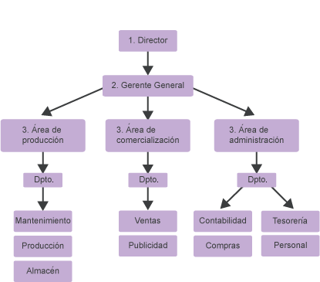
Ejemplo de un organigrama:

Slide 10
2. Reclutamiento y selección de personal.
Será necesario determinar la política de reclutamiento y selección de personal en el caso de que exista necesidad de contratar a personal adicional a los propios promotores, siendo necesario determinar en cada caso el tipo de contrato a realizar, así como la duración de los mismos.
Para la contratación de nuevos trabajadores se puede recurrir a las oficinas de empleo del Instituto Nacional de Empleo (INEM), a las agencias privadas de colocación, a las empresas de trabajo temporal, a los colegios y asociaciones profesionales, a las bolsas de trabajo o departamentos de salidas profesionales de universidades y centros de formación, a los anuncios de prensa y a las publicaciones especializadas.
3. Formación
Determinar si existen necesidades formativas en la empresa, y su incidencia en la promoción de los trabajadores. En caso de existir, diseñar los planes de formación para los promotores y para los trabajadores de la plantilla.
Puede ser útil recurrir a las ofertas formativas de las asociaciones representativas.
Posteriormente, establecer sistemas de evaluación que permitan controlar la eficacia de la participación en las acciones formativas.

Slide 11
4. Estimación de los costes salariales.
A la hora de estimar los costes salariales que ha de soportar la empresa por las personas que trabajan en la misma hay que tener en cuenta:
• El salario bruto que percibe cada trabajador. En los Convenios Colectivos se establecen los salarios mínimos para las distintas categorías, lo que puede servir como referencia. Además, hay que tener en cuenta el número de pagas, y si se van a aplicar sistemas de retribución fijos o variables, así como determinar el coste de las horas extras, y el plus por antigüedad, riesgo, nocturnidad, etc.
• El coste de la Seguridad Social A cargo de la empresa, que se determinará en función de la categoría profesional del trabajador y del sector de actividad en el que esté dado de alta la empresa. En el caso de estar dado de alta en el Régimen Especial de Trabajadores Autónomos, y que la empresa asuma este coste, la cuantía de la cotización se determinará en función del sector de actividad, de la base de cotización y de las coberturas elegidas.

Slide 12
5. Responsabilidad Social Corporativa (RSC)
Sin duda hemos llegado a un punto en el que no vale todo. Las empresas no pueden crecer a cualquier precio, “precio social”,“precio MA” o “precio económico”.
RSC es la integración voluntaria, por parte de las empresas, de las preocupaciones sociales y medioambientales en sus operaciones comerciales y sus relaciones con sus interlocutores.
La RSC se basa en tres pilares, el económico, social y MA, siendo muy importante para la empresa definir sus grupos de interés.
Un grupo de interés son todas aquellas partes interesadas de la empresa, la propia organización, los consumidores/clientes y la sociedad.

Slide 13
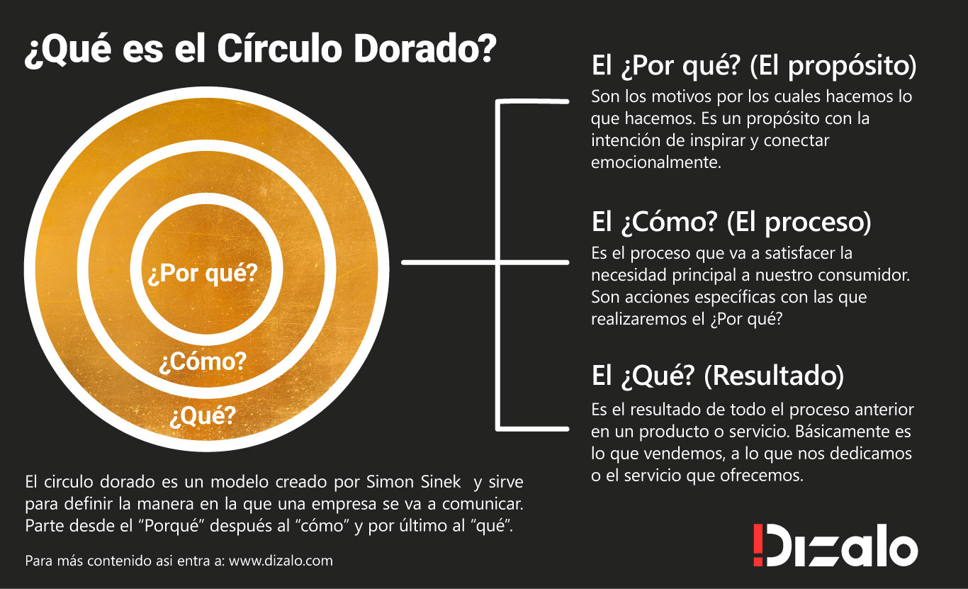
https://youtu.be/I3vPdJxOr5Q?si=Mp6ho4j6PLc46Y8U

Slide 14
RSC referente a sus empleados
• Flexibilidad horaria, teletrabajo, reducción de jornadas como medidas de conciliación.
• Igualdad de oportunidades. (hombres y mujeres).
• Plan de Formación. Definir carrera profesional.
• Políticas retributivas, ofrecer seguros médicos, guarderías.
• Actividades que mejoren las relaciones personales.
• Voluntariado social.
RSC referente a la Sociedad
• Contratación de colectivos desfavorecidos.
• Patrocinios y Donaciones
• Participar en eventos sociales o culturales
• Fomentar el voluntariado Social dentro de las empresas
• Acoger personal en prácticas.
• Difundir y fomentar tu RSE
RSC referente a los clientes y consumidores
• Transparencia en productos y servicios.
• Marketing no engañoso.
• Abrir vías de comunicación con los clientes.
• Protocolo de actuación ante reclamaciones.
• Facilitar el acceso a las Instalaciones.

Slide 15


Slide 16
VÍDEOS ANEXOS SOBRE LA POLÍTICA DE RRHH DE UNA NUEVA EMPRESA
PERSONAS Y ORGANIZACIÓN
https://youtu.be/DpSii_Fw2Cg?si=_xjmg2WgjiZcCB0J
2. ANÁLISIS DE PUESTOS Y SELECCIÓN
https://youtu.be/9SRv-EZNFvI?si=H_GizcQnjDT1bCOX
3. DIRECCIÓN Y LIDERAZGO
https://youtu.be/CsCCazF2rUY?si=WRD4QczDnBTSg62r
4. MOTIVACIÓN LABORAL
https://youtu.be/_y7Tp1ji7T8?si=kZWvacU3T-oS82se
5. IGUALDAD DE GÉNERO EN LA EMPRESA
https://youtu.be/vzIBphE3H9Q?si=BJM11B86_DHMwWmh
6. PRINCIPALES OBLIGACIONES LABORALES
https://youtu.be/3HzFFqEtAOI?si=X7XV3ckkLCESMYY9

Slide 17
Gracias

